Slide 1

Workshop: Quinn Loots

Slide 2
Inhoud
Wat is React?
Installatie
Oefening

Slide 3
Wat is React?
Javascript library om UI te bouwen
Gebaseerd op componenten

Slide 4
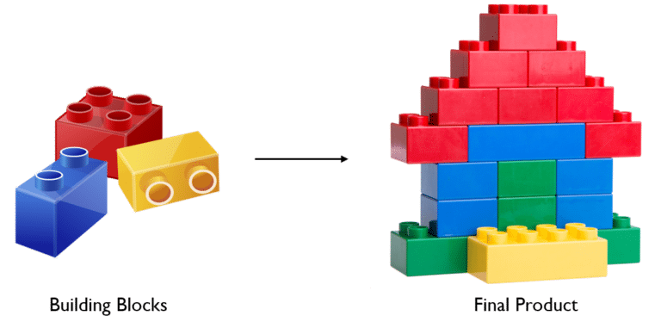
Wat is react?
Componenten?

Slide 5
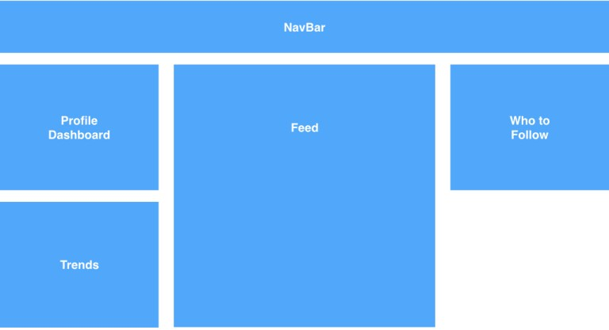
Wat is React?
Componenten?

Slide 6
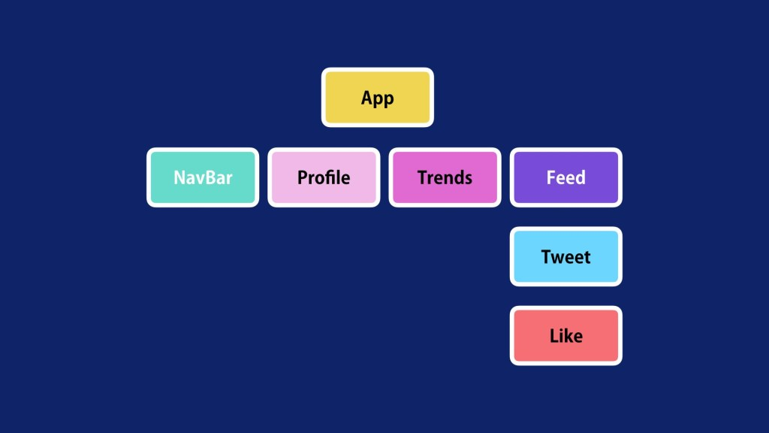
Wat is React?
Componenten?

Slide 7
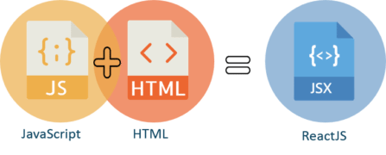
Wat is React?
JSX?

Slide 8
Wat is React?
JSX?
  Niet leesbaar voor de browser
  Moet omgevormd worden (Babel)

Slide 9
Wat is React?
ES6
  ECMAScript 2015
  Nieuwe syntax

Slide 10
Installatie
Node.js
  sudo apt-get install nodejs
  node -v
  npm -v

Slide 11
Installatie
Create-react-app
  npm install -g create-react-app

